Slide 1


TRƯỜNG ĐẠI HỌC SƯ PHẠM HÀ NỘI
KHOA CÔNG NGHỆ THÔNG TIN
BẢO VỆ KHÓA LUẬN TỐT NGHIỆP
HỘI ĐỒNG 1: XỬ LÝ ẢNH, HỌC MÁY
NHẬN DIỆN CẢM XÚC CỦA SINH VIÊN
DỰA TRÊN BIỂU CẢM KHUÔN MẶT
TRONG GIÁO DỤC TRỰC TUYẾN
Sinh viên thực hiện: Phạm Quang Huy
Người hướng dẫn: TS. Đặng Thành Trung
Hà Nội, 04-2022

Slide 2
NỘI DUNG
Giới thiệu
Phương pháp đề xuất
Kết quả thực nghiệm
Kết luận và hướng phát triển

Slide 3
01
GIỚI THIỆU
“Giáo dục trực tuyến là giải pháp tốt nhất trong hoàn cảnh dịch bệnh nghiêm trọng”

Slide 4

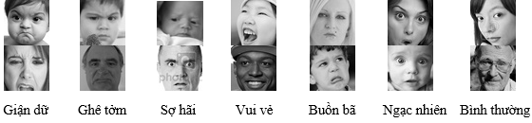
GIỚI THIỆU
Ứng dụng liên quan đến vấn đề biểu cảm trên khuôn mặt: quản lý sức khỏe, hỗ trợ lái xe, …
Ekman và Friesen chỉ ra rằng: con người nhận thức được sáu loại cảm xúc cơ bản: giận dữ, ghê tởm, sợ hãi, vui vẻ, buồn bã và ngạc nhiên.
Cảm xúc đóng vai trò quan trọng trong quá trình học tập.
Một số hình ảnh được gán nhãn cảm xúc trong CSDL FER2013

Slide 5
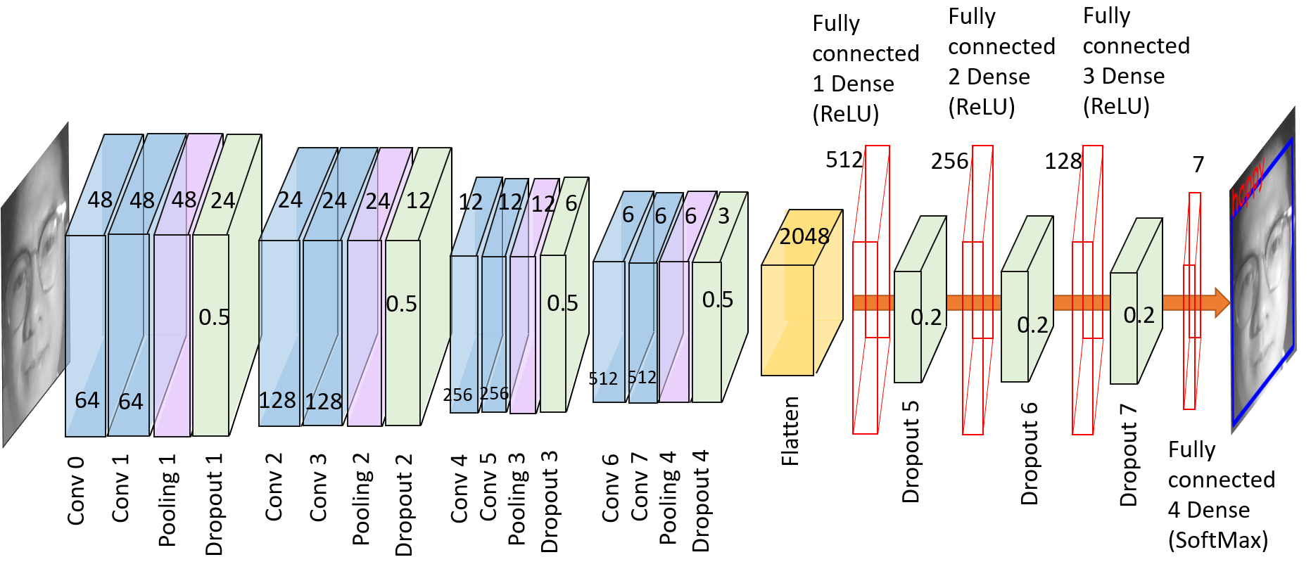
GIỚI THIỆU
Nhiều thuật toán được đề xuất để nhận diện các biểu cảm khuôn mặt.
Mô hình dựa trên cấu trúc Convolution Neural Network (CNN) đạt được kết quả tốt trong nhận diện cảm xúc khuôn mặt

Slide 6
GIỚI THIỆU
Cảm xúc có ảnh hưởng trực tiếp đến quá trình học tập như thế nào?
Nhóm cảm xúc có ảnh hưởng tích cực đến quá trình học tập: vui vẻ, bất ngờ, hào hứng và bình thường.
Nhóm cảm xúc có ảnh hưởng tiêu cực đến quá trình học tập: sợ hãi , tức giận, buồn bã, chán nản

Slide 7

BÀI TOÁN
Vấn đề khó khăn lớn giữa lớp học trực tuyến và học trực tiếp truyền thống?
Lớp học trực tuyến ít ràng buộc hơn, giao tiếp kém hiệu quả
Cần có những công cụ đánh giá chủ quan và khách quan nhằm nâng cao chất lượng giáo dục trực tuyến.

Slide 8
02
GIẢI PHÁP
“Nhận dạng cảm xúc tự động hỗ trợ nâng cao chất lượng đào tạo”

Slide 9
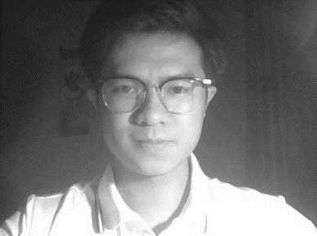
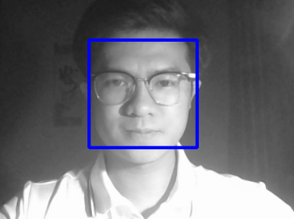
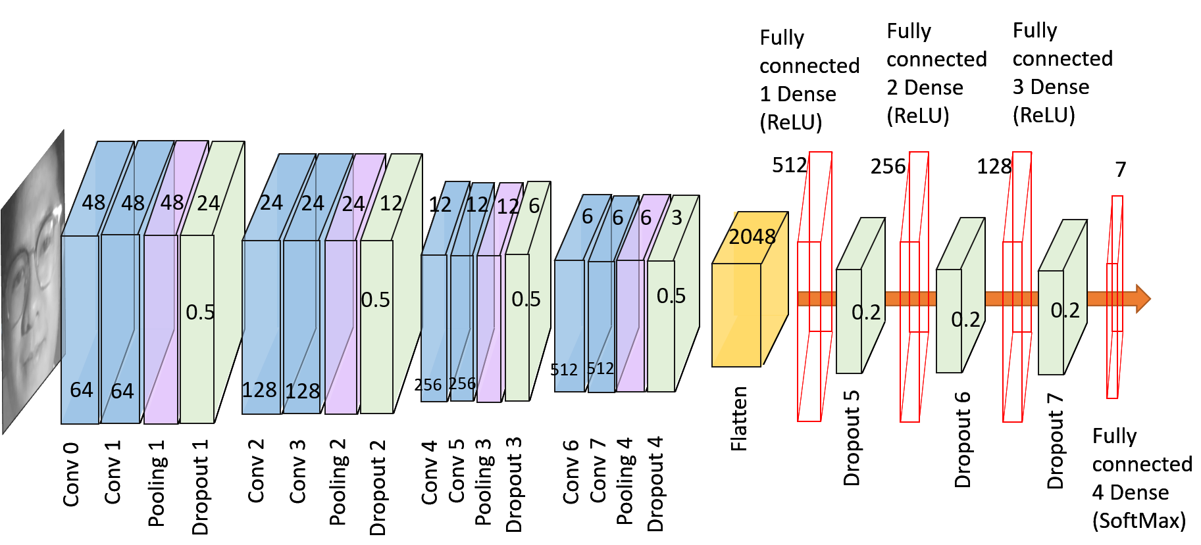
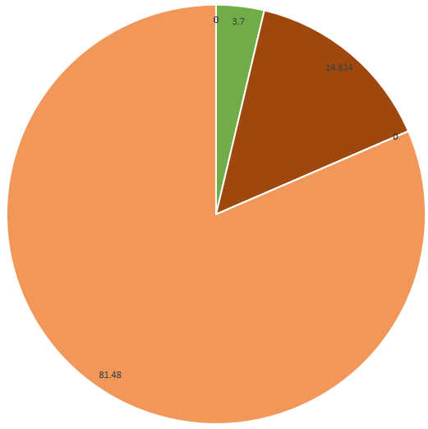
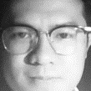
PHƯƠNG PHÁP ĐỀ XUẤT
Ảnh đầu vào
Phát hiện khuôn mặt
Tiền xử lý hình ảnh
Nhận diện cảm xúc
Kết quả đầu ra
Notes:
Đoạn này nói tổng quan về phương pháp đề xuất

Slide 10


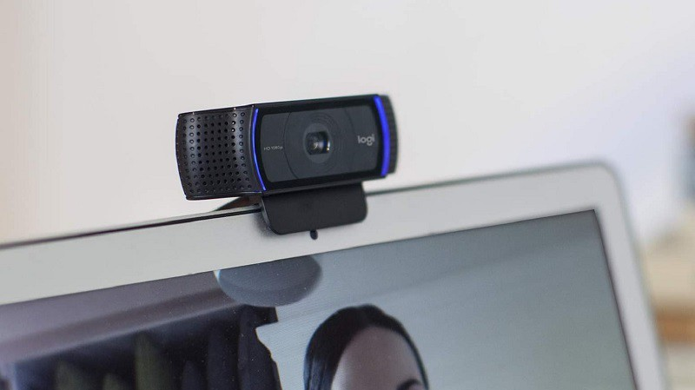
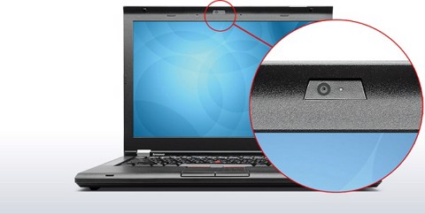
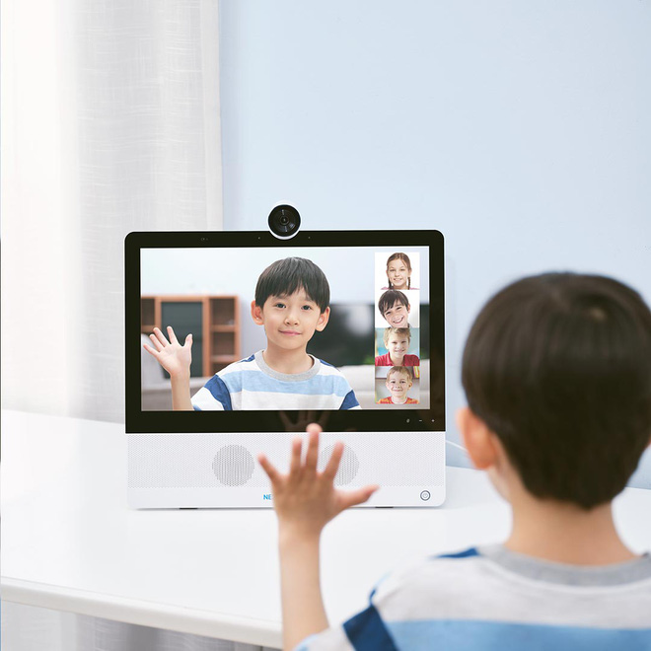
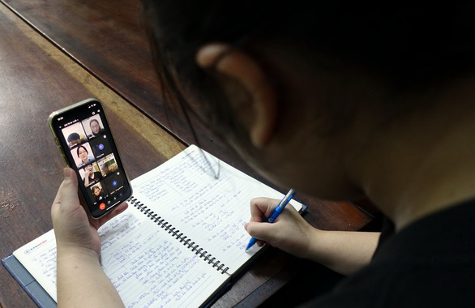

HÌNH ẢNH ĐẦU VÀO
Dựa trên nền tảng giáo dục trực tuyến kết hợp camera tích hợp trên các thiết bị của sinh viên

Slide 11
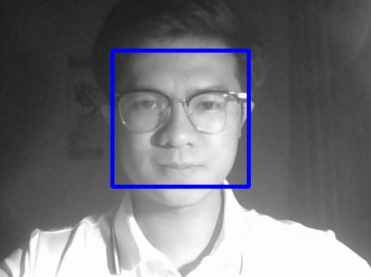

PHÁT HIỆN KHUÔN MẶT
Phương pháp Haar-Cascade sử dụng đặc trưng Haar cho phép phát hiện các khuôn mặt trong ảnh một cách nhanh chóng, thời gian thực và không phụ thuộc vào vị trí hoặc tỉ lệ ảnh.

Slide 12
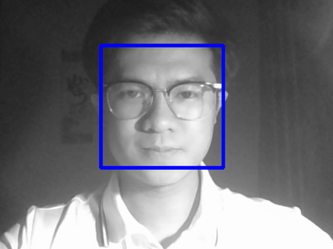


TIỀN XỬ LÝ HÌNH ẢNH
Chuẩn hoá ảnh khuôn mặt đầu vào trước khi tiến hành nhận diện:
Nâng cấp hình ảnh (dựa trên cân bằng histogram)
Giảm nhiễu với bộ lọc Gaussian
Chuẩn hóa kích thước ảnh

Slide 13


NHẬN DIỆN CẢM XÚC
Fully connected 1 Dense (ReLU)
Fully connected 2 Dense (ReLU)
Fully connected3 Dense (ReLU)
512
256
128
48
48
48
24
24
24
24
12
12
12
12
6
6
6
6
3
7
0.2
0.2
0.2
0.5
0.5
0.5
2048
0.5
64
64
64
64
128
128
256
256
Flatten
Dropout 5
Dropout 6
Fully connected 3 Dense (Softmax)
Dropout 7
Conv 1
Conv 0
Conv 5
Conv 7
Conv 3
Conv 4
Conv 6
Conv 2
Pooling 2
Pooling 1
Dropout 2
Pooling 3
Dropout 1
Dropout 3
Pooling 4
Dropout 4
Notes:
Sử dung mô hình CNN để nhận diện cảm xúc dựa trên ảnh đầu vào. Cấu trúc chi tiết của mô hình như sau:
Đoạn này nói chi tiết từng block

Slide 14
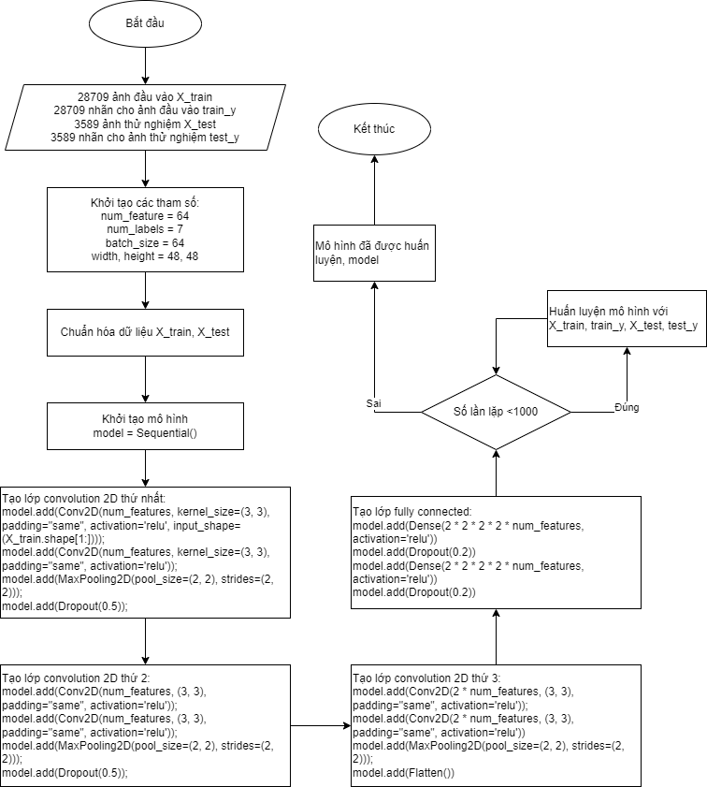
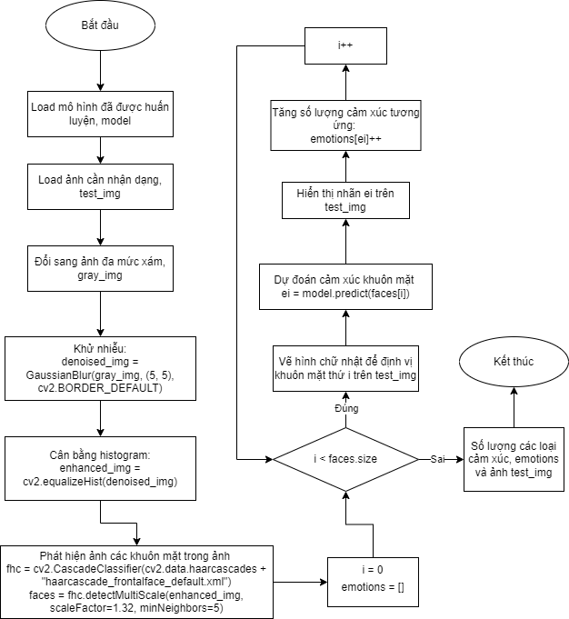
NHẬN DIỆN CẢM XÚC
Sơ đồ khối đào tạo mô hình
Sơ đồ khối nhận diện cảm xúc

Slide 15
03
THỰC NGHIỆM
“Một số kết quả thực nghiệm của phương pháp đề xuất”

Slide 16
BỘ DỮ LIỆU TẬP HUẤN
Bộ dữ liệu FER2013 được sử dụng để đào tạo mô hình nhận diện cảm xúc
Các hình ảnh được gán nhãn với bảy loại cảm xúc khác nhau: giận dữ, ghê tởm, sợ hãi, vui vẻ, buồn, ngạc nhiên, bình thường
Tham số | Giá trị
CSDL | FER2013
Tổng số ảnh | 32298
Số ảnh huấn luyện | 28709
Số ảnh kiểm thử | 3589
Kích thước ảnh | 48x48
Số trạng thái | 7

Slide 17
MÔI TRƯỜNG CHẠY THỬ NGHIỆM
Ngôn ngữ lập trình: Python
Môi trường chạy thử nghiệm trên Colaboratory (Google Colab) với cấu hình phần cứng:
CPU | GPU | TPU
Intel(R) Xeon(R) CPU @ 2.30 GHz và 13GB RAM | Tesla K80 12GB, GDDR5 VRAM,Intel(R) Xeon(R) CPU @ 2.20 GHz và 13GB RAM | TPU Cloud, Intel(R) Xeon(R) CPU @ 2.30 GHz và 13GB RAM

Slide 18
























KẾT QUẢ THỰC NGHIỆM
Thực nghiệm với bộ dữ liệu kiểu thử FER2013:
Tham số | Giá trị
Mô hình | VGG16 | Mô hình đề xuất
CSDL | FER2013 | FER2013
Số ảnh tập huấn | 28709 | 28709
Số ảnh kiểm thử | 3589 | 3589
Số kết quả đúng | 1536 | 3443
Tỷ lệ chính xác | 42,7% | 95,9%
Thời gian trung bình | 68,3 (ms) | 56,76 (ms)
Một vài hình ảnh trong bộ CSDL FER2013

Slide 19
KẾT QUẢ THỰC NGHIỆM
Thực nghiệm với bộ dữ liệu kiểu thử FER2013:
Ảnh | Nhãn CSDL | Nhãn kết quả (VGG16) | Nhãn kết quả (Mô hình đề xuất)
 | Vui vẻ | Vui vẻ | Vui vẻ
 | Sợ hãi | Bình thường | Sợ hãi
 | Tức giận | Bình thường | Tức giận
 | Ghê tởm | Bình thường | Sợ hãi
 | Bình thường | Buồn | Bình thường

Slide 20
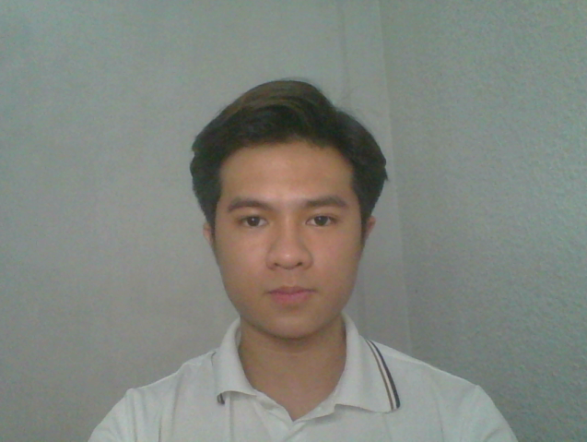
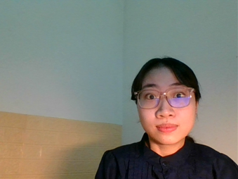

KẾT QUẢ THỰC NGHIỆM
Thực nghiệm với từng khuôn mặt sinh viên trong thời gian thực
Ảnh
Nhãn CSDL | Bình thường | Ngạc nhiên | Vui vẻ

Slide 21
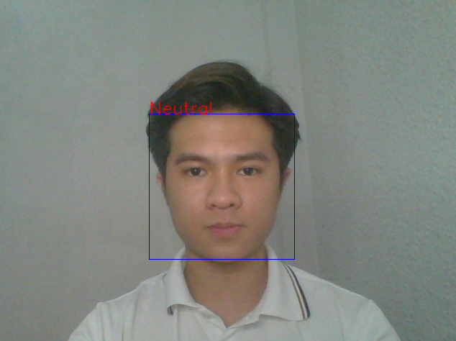
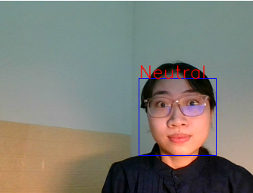
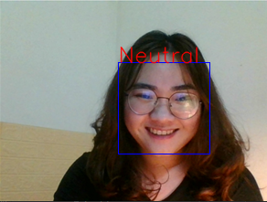
KẾT QUẢ THỰC NGHIỆM
Thực nghiệm với từng khuôn mặt sinh viên trong thời gian thực
Ảnh
Nhãn dự đoán (VGG16) | Bình thường | Bình thường | Bình thường

Slide 22
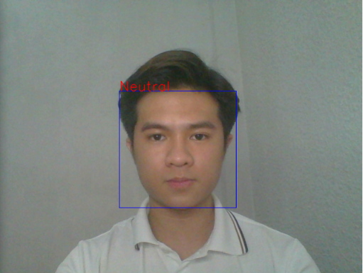
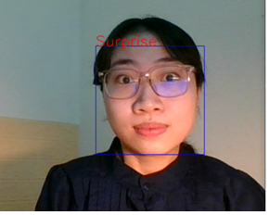
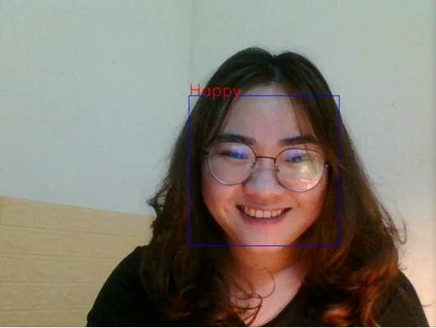
KẾT QUẢ THỰC NGHIỆM
Thực nghiệm với từng khuôn mặt sinh viên trong thời gian thực
Ảnh
Nhãn dự đoán (Mô hình đề xuất) | Bình thường | Ngạc nhiên | Vui vẻ

Slide 23
KẾT QUẢ THỰC NGHIỆM
Thực nghiệm thực tế tại một số lớp học trực tuyến Khoa công nghệ thông tin Trường ĐHSP Hà Nội:
Tên môn | SL sinh viên | Số khuôn mặt phát hiện được | Số khuôn mặt được gán nhãn | Tỷ lệ nhận diện | Thời gian trung bình (ms)
Một số vấn đề xã hội của CNTT | 48 | 27 | 27 | 56,2% | 1817.491
Phần mềm nhúng và di động | 47 | 15 | 15 | 32% | 1413.18
Phát triển phần mềm cho thiết bị di động K69 | 28 | 17 | 17 | 60,7% | 1332.91

Slide 24
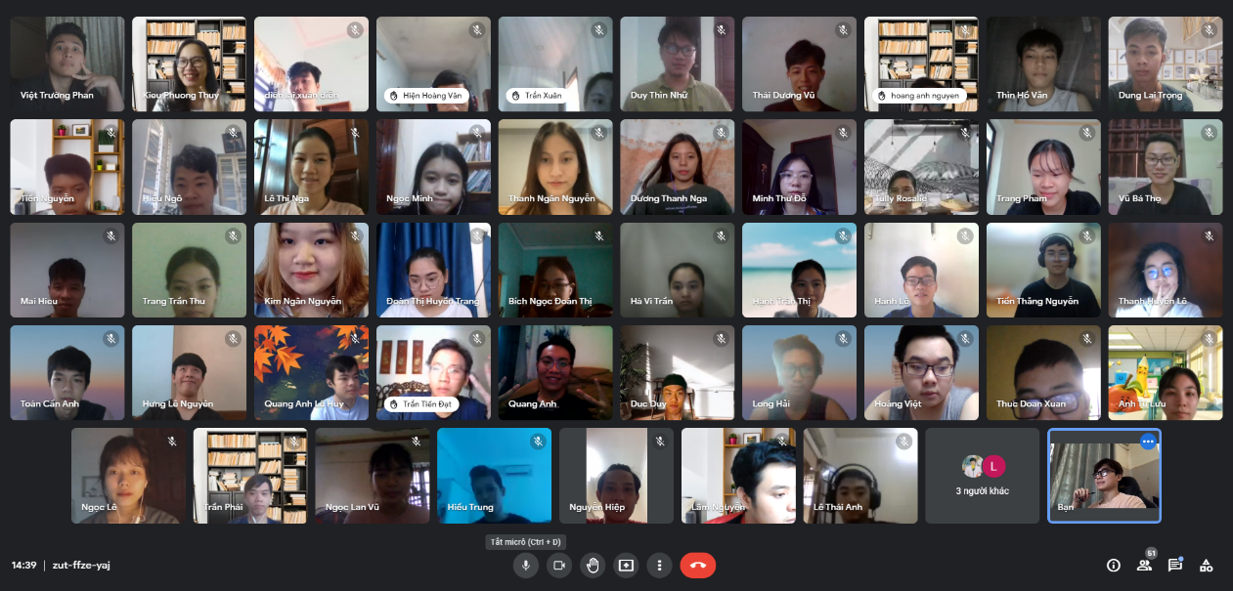
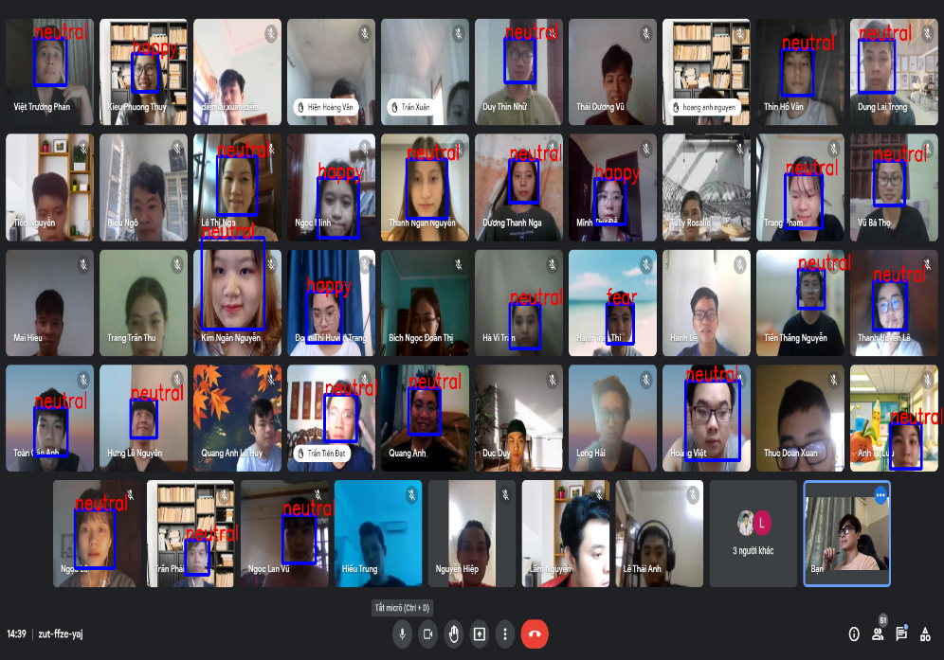
KẾT QUẢ THỰC NGHIỆM
Hình ảnh ví dụ lớp học “Một số vấn đề xã hội của CNTT”:
Hình ảnh đầu vào lớp học trực tuyến
Hình ảnh lớp học trực tuyến sau khi chạy thử nghiệm

Slide 25
KẾT QUẢ THỰC NGHIỆM
Kết quả thu được từ lớp học “Một số vấn đề xã hội của CNN”
Kết luận: lớp học có chỉ số cảm xúc ảnh hưởng tích cực đến quá trình học tại thời điểm đánh giá cảm xúc

Slide 26
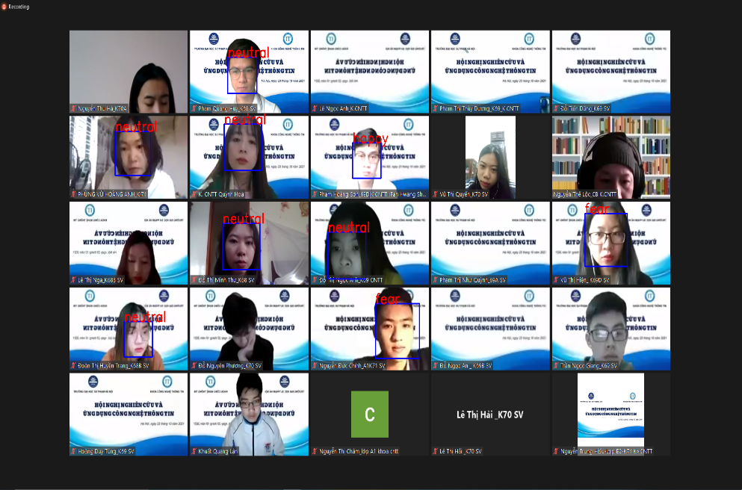
KẾT LUẬN VÀ HƯỚNG PHÁT TRIỂN

Slide 27
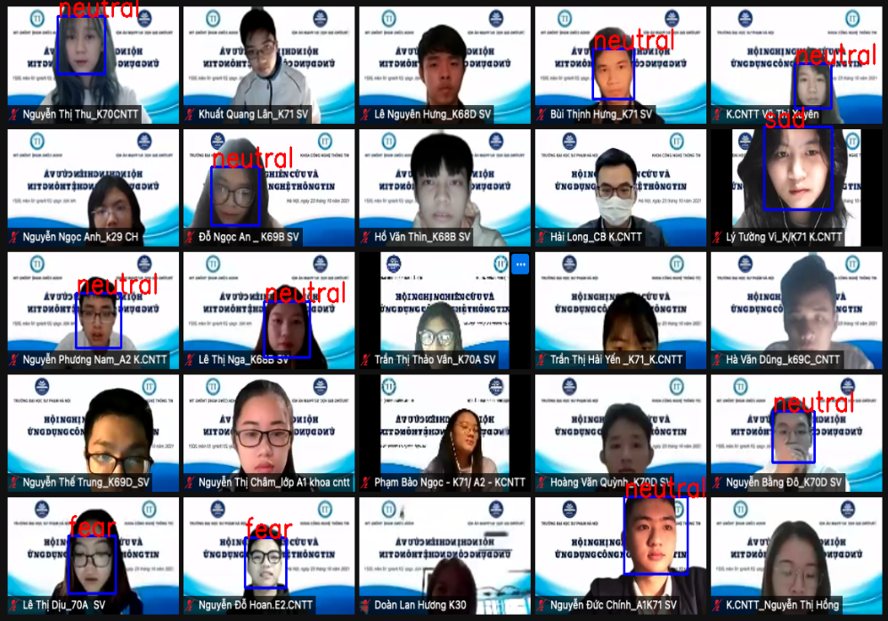
KẾT LUẬN VÀ HƯỚNG PHÁT TRIỂN

Slide 28
KẾT LUẬN VÀ HƯỚNG PHÁT TRIỂN
Kết luận
Tìm hiểu và tóm tắt được nhiều khái niệm về học sâu và biểu cảm trên khuôn mặt vào trong giáo dục trực tuyến.
Đề xuất một lược đồ hỗ trợ nhận dạng cảm xúc người học trong lớp học trực tuyến một cách tự động.
Ứng dung mô hình phát hiện mặt người dựa trên đặc trưng Haar và mạng tích chập CNN trong việc nhận dạng cảm xúc.
Các kết quả thu được với độ chính xác trên 90% với các bộ dữ liệu kiểm thử. Phát hiện một cách hiệu quả 59 trong tổng số 123 sinh viên tham gia 3 lớp học thực tế tại Khoa Công nghệ thông tin Trường Đại học Sư phạm Hà Nội.

Slide 29
KẾT LUẬN VÀ HƯỚNG PHÁT TRIỂN
Hướng phát triển
Số lượng khuôn mặt phát hiện trong ảnh lớp học còn hạn chế do điều kiện ánh sáng, góc chụp, …
Nâng cấp khả năng phát hiện khuôn mặt trong điều kiện hạn chế.
Phát triển mô hình tốt hơn, tối ưu các thuật toán xử lý ảnh.
Ứng dụng nhận diện cảm xúc không chỉ trong lớp học trực tuyến mà còn là tiền đề cho nhiều ứng dụng trong lĩnh vực khác như: đánh giá đau của bệnh nhân, phát hiện nói dối, giám sát trạng thái của người lái xe.

Slide 30
TRÂN TRỌNG CẢM ƠN THẦY CÔ VÀ CÁC BẠN
Câu hỏi và thảo luận

